Slide 1
Melomkrigstiden
1918 - 1940

Slide 2
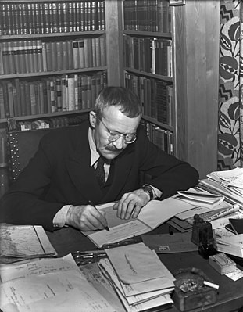
Etisk realisme: Arnulf Øverland

Slide 3
Sosiale problemer, indre strid
Uro 1919,
Ishavsimperialisme
Økonomisk krise 1929 – 1936
Regjeringene skiftet veldig ofte
Johan Nygaardsvolds regjerning fra 1935

Slide 4
Politisk radikalisme
MOT DAG – časopis
Motdagisme (hnutí)
Helge KROG (dramatik)
Sigurd HOEL (romanopisec)
En dag i oktober
Møte ved milepelen
Gyldendals Gule serie

Slide 5
Psychologický realismus
Ronald FANGEN
Časopis Samtiden
Kirke og kultur
Souboj (Duell)
Anděl světla (Lysets engel)

Slide 6
1940 - 1945
Vězení na Grini
Emigrace, nejčastěji ve Švédsku
Po nacifikaci nakladatelství a časopisů:
Stávka spisovatelů

Slide 7


Slide 8
Du må ikke sove 1937
https://www.youtube.com/watch?v=s53R-8IySyI

